Slide 1
День летнего именинника
Группа «Веснушки»
КАРТАШОВА Т. М.
МАВРИНА И. Н.
воспитатели высшей кв. категории
Бердск-2021

Slide 2
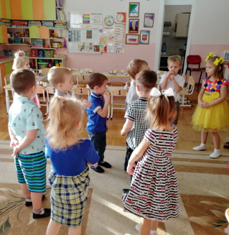
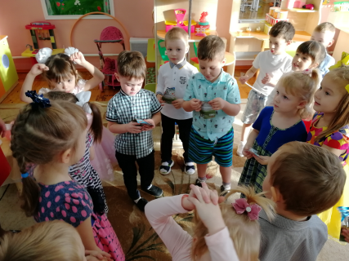
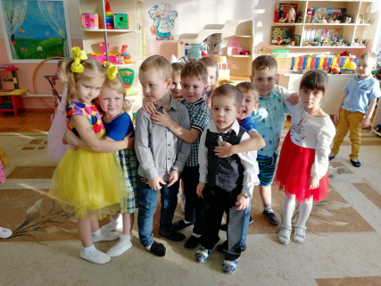
Цель: сохранение традиций детского сада, создание доброжелательной, дружеской атмосферы в группе между детьми

Slide 3
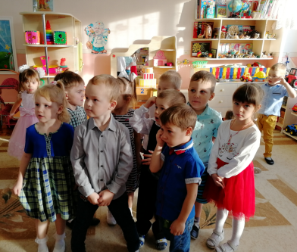
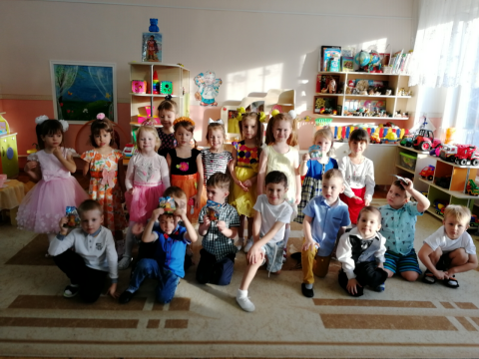
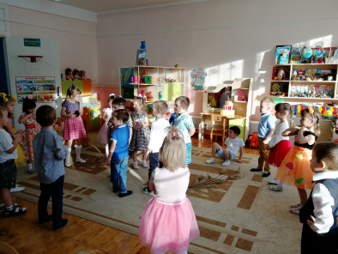
Детский садик поздравляет, Воспитатели желают Счастья, радости, добра, С днем рождения детвора! Дети тоже поздравляют, Именинникам желают: Быть здоровыми всегда, Солнца, нежности, тепла!

Slide 4
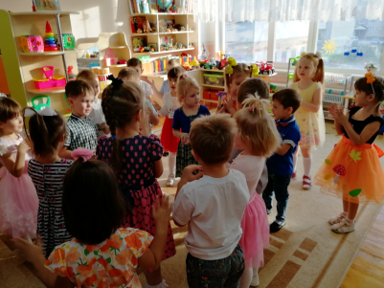
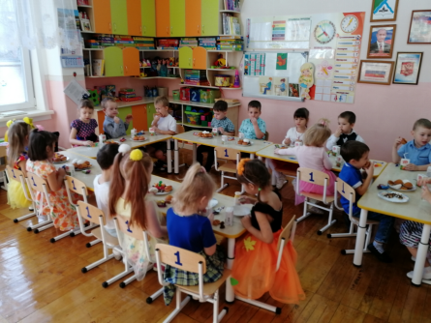
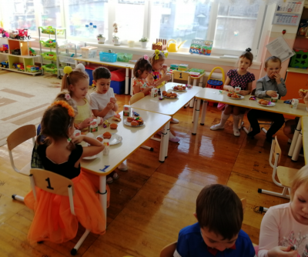
С днем рожденья поздравляем Мы всей группой нашей! Не болеть ещё желаем, Кушать суп отлично с кашей. Прыгать, бегать и смеяться, С каждым преданно дружить, Маму с папой четко слушать, Меньше в садике шалить.

Slide 5
Спасибо за внимание!

